Slide 1
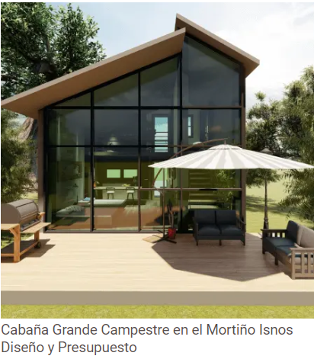
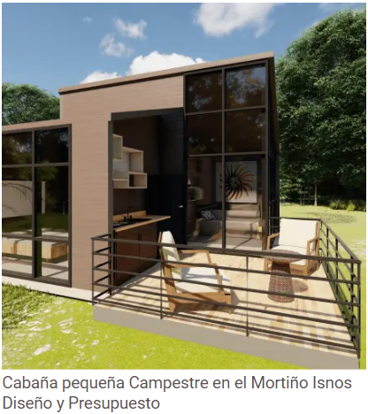
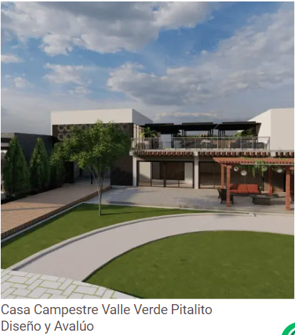
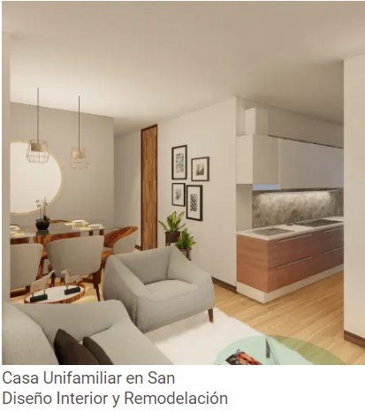


PORTAFOLIO
Nos encanta diseñar y construir espacios que produzcan un efecto positivo para nuestros clientes
DISEÑO ARQUITECTONICO

Slide 2
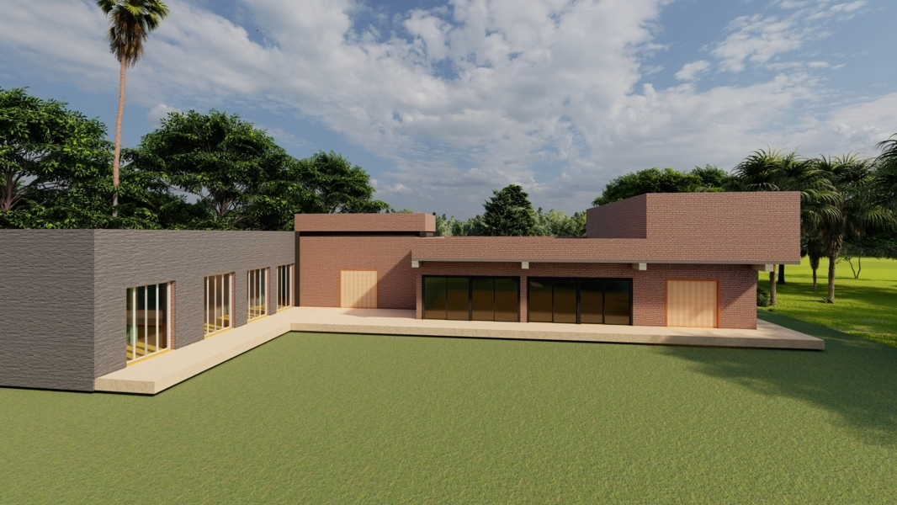
PORTAFOLIO
Nos encanta diseñar y construir espacios que produzcan un efecto positivo para nuestros clientes
NOMBRE DEL PROYECTO : DOÑA MARCELA Y CARLOS

Slide 3
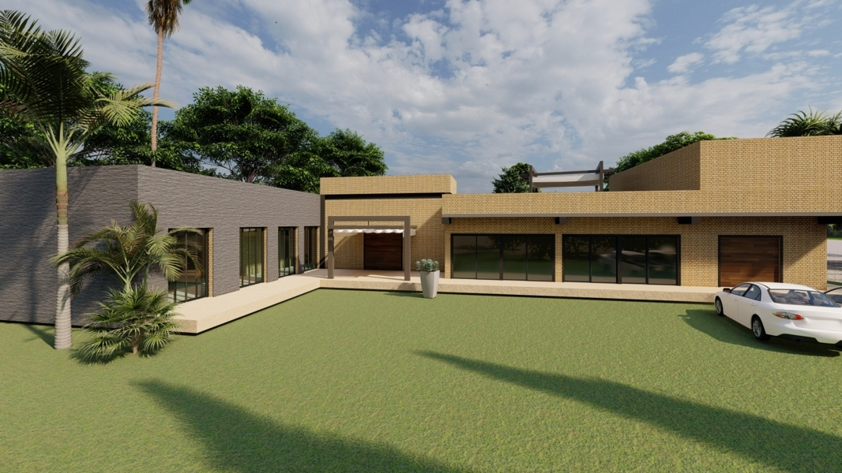
PORTAFOLIO
Nos encanta diseñar y construir espacios que produzcan un efecto positivo para nuestros clientes
NOMBRE DEL PROYECTO : DOÑA MARCELA Y CARLOS

Slide 4
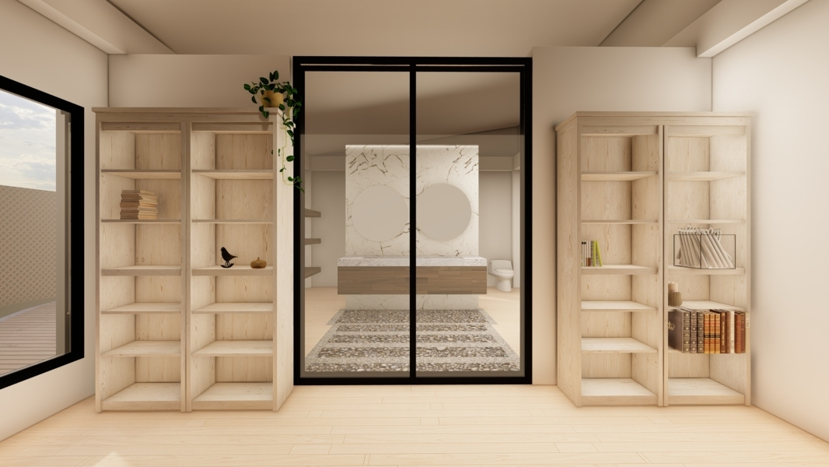
PORTAFOLIO
Nos encanta diseñar y construir espacios que produzcan un efecto positivo para nuestros clientes
NOMBRE DEL PROYECTO : DOÑA MARCELA Y CARLOS

Slide 5
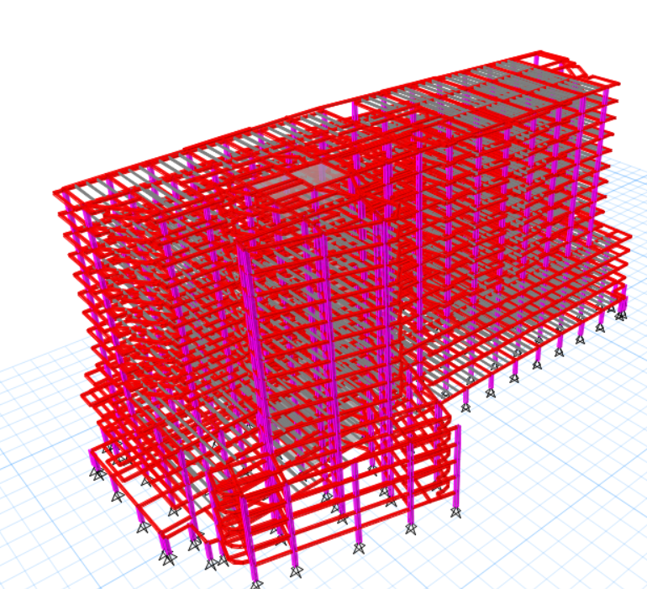
PORTAFOLIO
Nos encanta diseñar y construir espacios que produzcan un efecto positivo para nuestros clientes
DISEÑO ESTRUCTURAL
Edificio 14 pisos
Edificio 14 pisos
Edificio 14 pisos

Slide 6
PORTAFOLIO
Nos encanta diseñar y construir espacios que produzcan un efecto positivo para nuestros clientes
NOMBRE DEL PROYECTO: EDIFICIO 14 PISOS

Slide 7
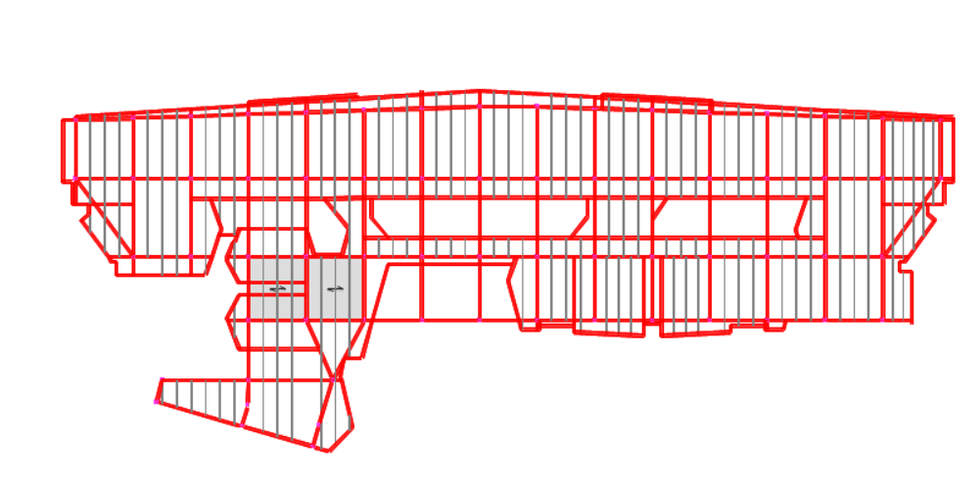
PORTAFOLIO
Nos encanta diseñar y construir espacios que produzcan un efecto positivo para nuestros clientes
NOMBRE DEL PROYECTO: EDIFICIO 14 PISOS

